Slide 1

LokerKu
Mobile Computing
Indah Amalia 1655061006
Zhafira Intafuji Aziz 1655061009

Slide 2

De skripsi
Aplikasi lowongan kerja bersifat freelance yang diutamakan untuk Mahasiswa/sederajat.
Visi dan misi kami untuk meningkatkan kesejahteraan mahasiswa, pengenalan dunia kerja, dan pengembangan minat bakat mahasiswa.

Slide 3


MVP
Terletak pada 'Freelance’,
Yang hanya menampilkan
misi dan gaji
pekerjaan tersebut.
Sistem kami "siapa cepat, dia dapat“,
jika misi telah terpenuhi maka status pekerjaan tersebut ditutup.
Minimum
Viable
Picture

Slide 4


Otentikasi
Dilakukan secara manual oleh
admin dengan memeriksa data
Pemberi Kerja.
Pemberi Kerja Cukup
mendownload formulir
pada aplikasi, dan
mengirimnya melalui email admin.
Pencari Kerja mengakses informasi pekerjaan yang telah diverifikasi oleh admin LokerKU dan menghubungi kontak (pemberi pekerjaan) yang sudah tertera.

Slide 5
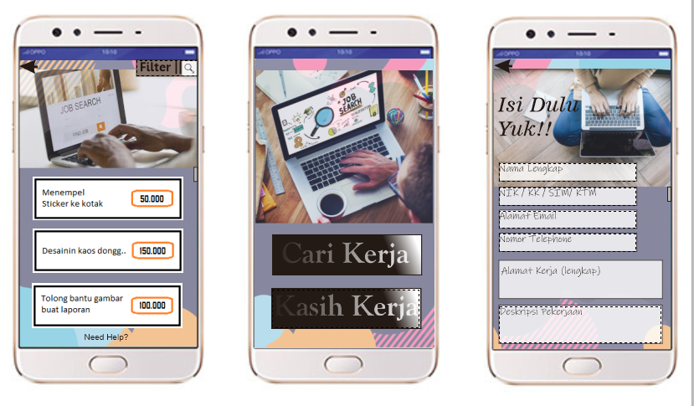
MOCK UP Ekspetasi

Slide 6
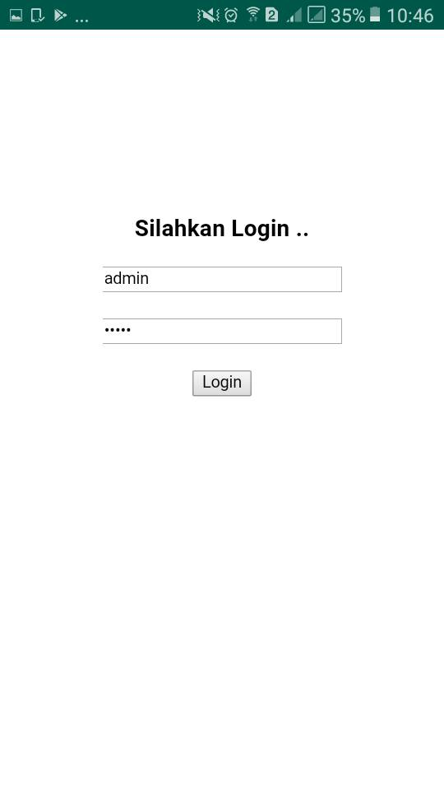
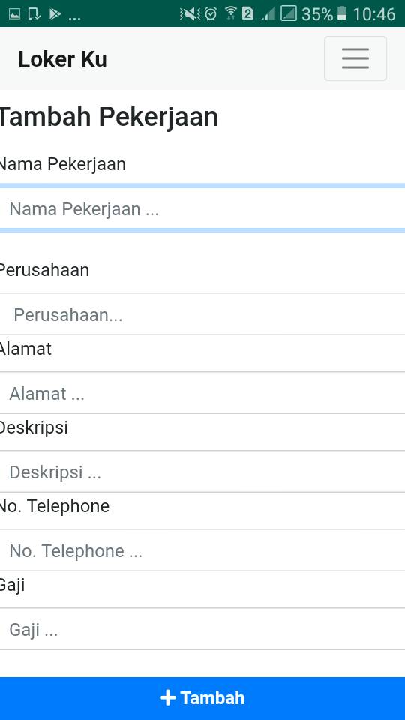
MOCK UP Realita (Admin)

Slide 7
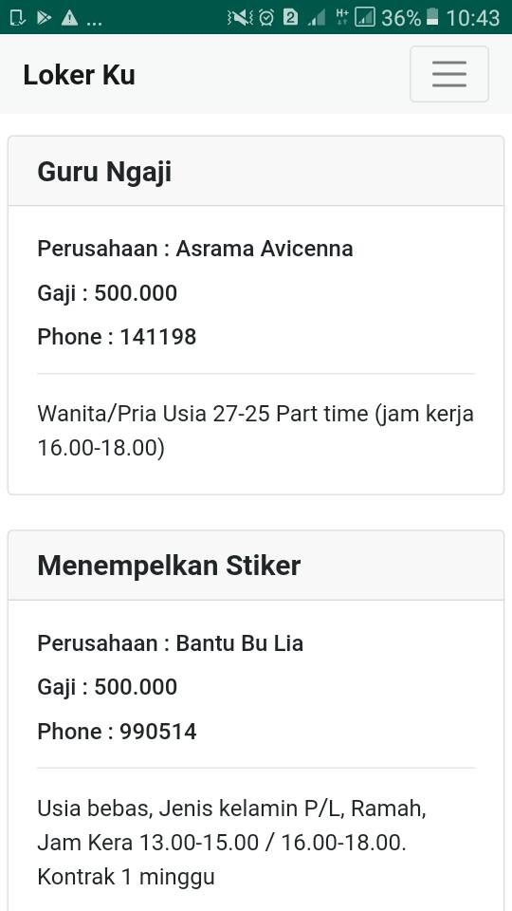
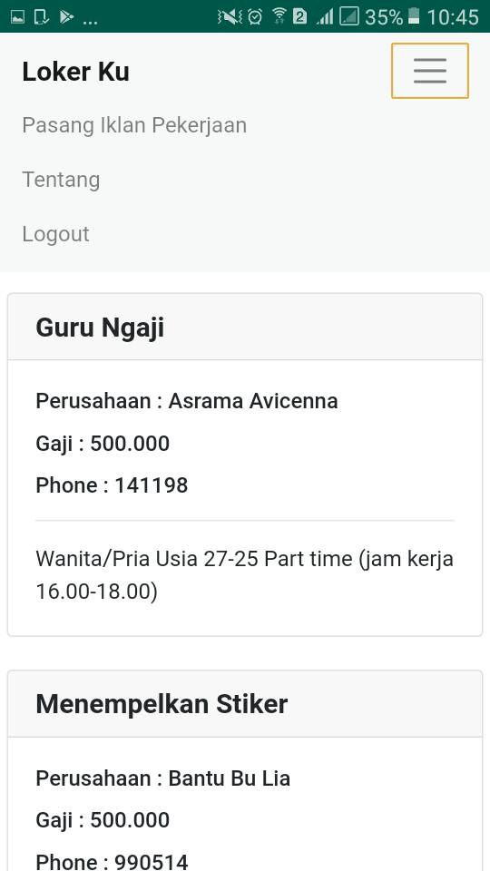
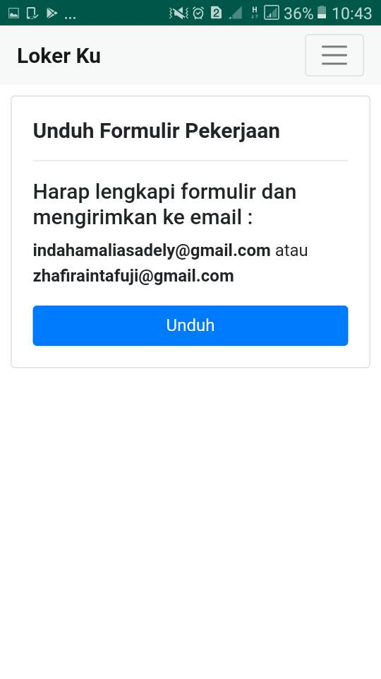
MOCK UP Realita (User)

